Slide 1
ПРОГНОЗ ВЫПАДЕНИЯ ОСАДКОВ НА ТЕРРИТОРИИ САРАТОВСКОЙ ОБЛАСТИ
(ИР «Ventusky»)
(на 12-13.01.2021)
Балаково
Саратов
Балашов
Озинки

Slide 2
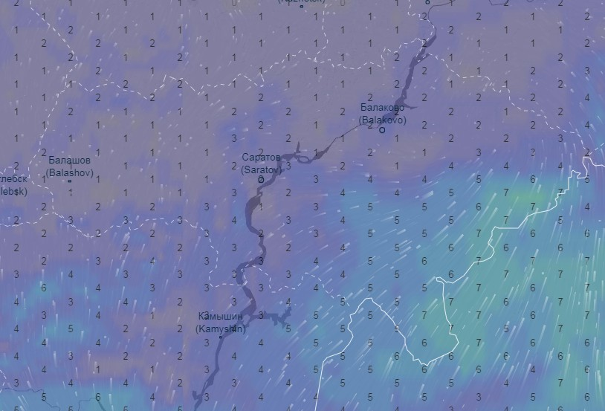
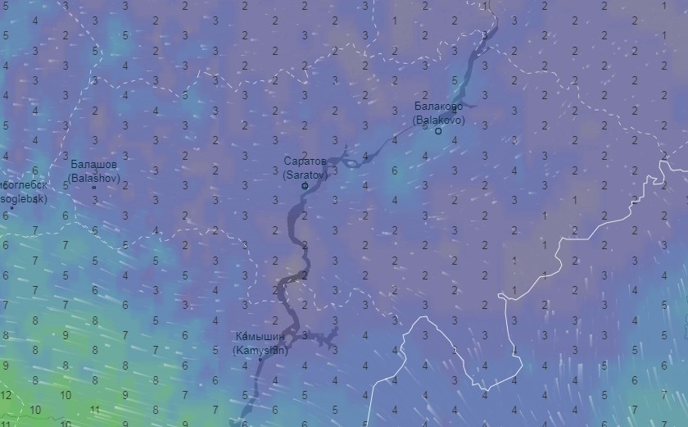
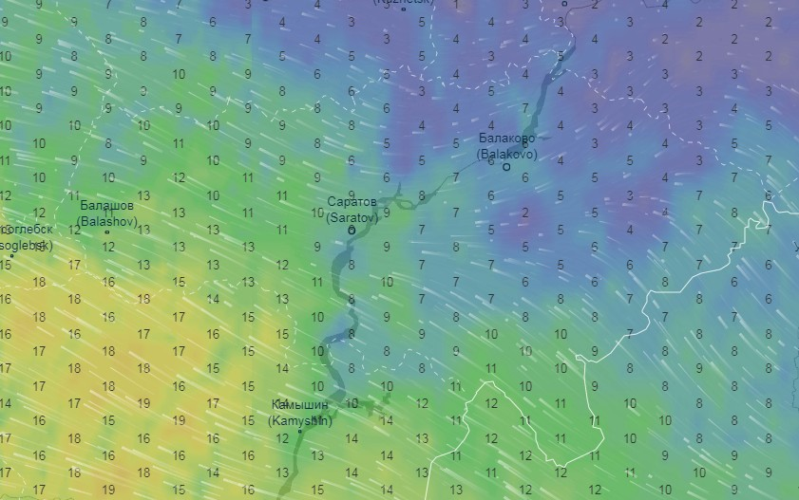
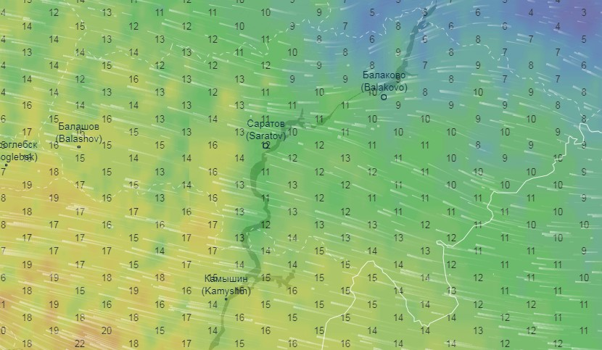
ИНФОРМАЦИОННЫЕ МАТЕРИАЛЫ ПО ПОРЫВАМ ВЕТРА
НА ТЕРРИТОРИИ САРАТОВСКОЙ ОБЛАСТИ (ОТ 12.01.2021 НА 13.01.2021)
22.00 (мск) 12.01.2021
06.00 (мск) 13.01.2021
Балаково
Балаково
Балашов
Саратов
Балашов
Саратов
Озинки
Озинки
12.00 (мск) 13.01.2021
18.00 (мск) 13.01.2021
Балаково
Балаково
Балашов
Саратов
Балашов
Саратов
Озинки
Озинки

Slide 3
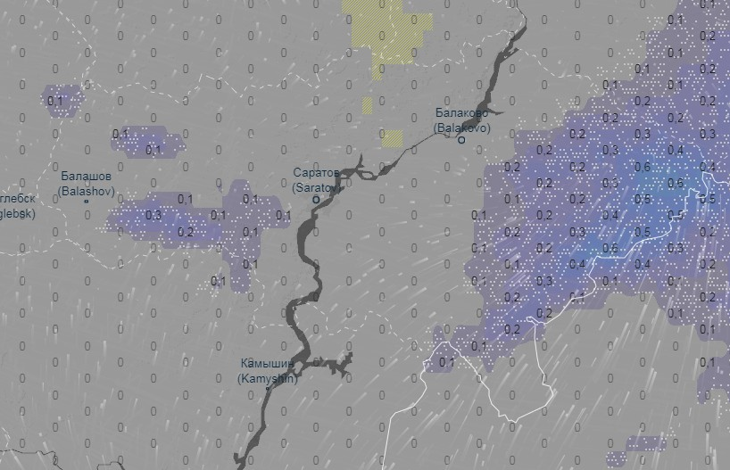
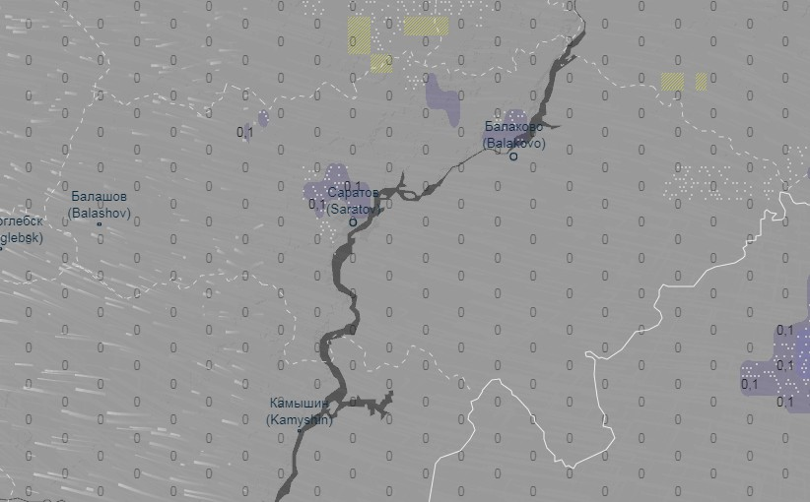
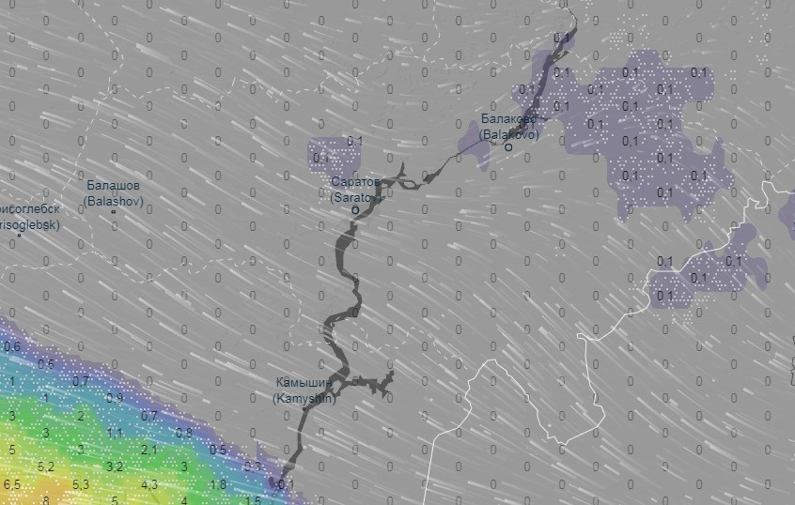
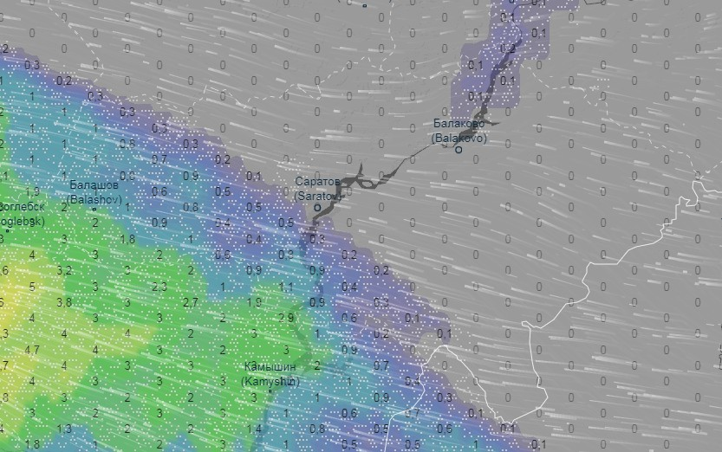
ПРОГНОЗ ОСАДКОВ (СНЕГ) НА ТЕРРИТОРИИ САРАТОВСКОЙ ОБЛАСТИ
(ОТ 12.01.2021 НА 13.01.2021) (ИР «Ventusky»)
22.00 (мск) 12.01.2021
06.00 (мск) 13.01.2021
Балаково
Балаково
Балашов
Саратов
Балашов
Саратов
Озинки
Озинки
12.00 (мск) 13.01.2021
18.00 (мск) 13.01.2021
Балаково
Балаково
Балашов
Саратов
Балашов
Саратов
Озинки
Озинки

Slide 4
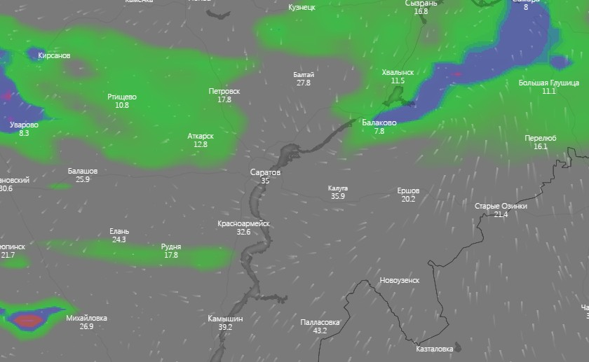
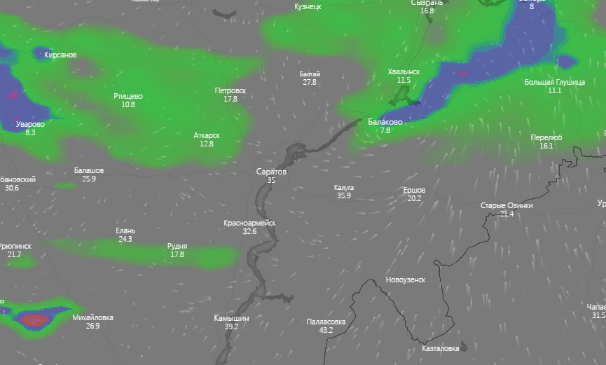
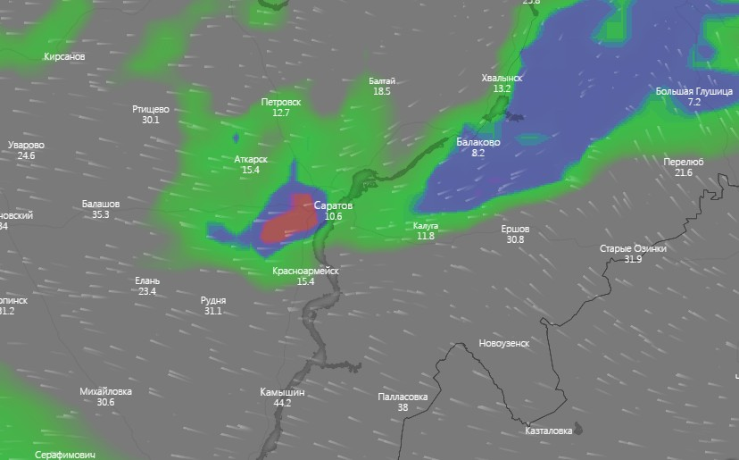
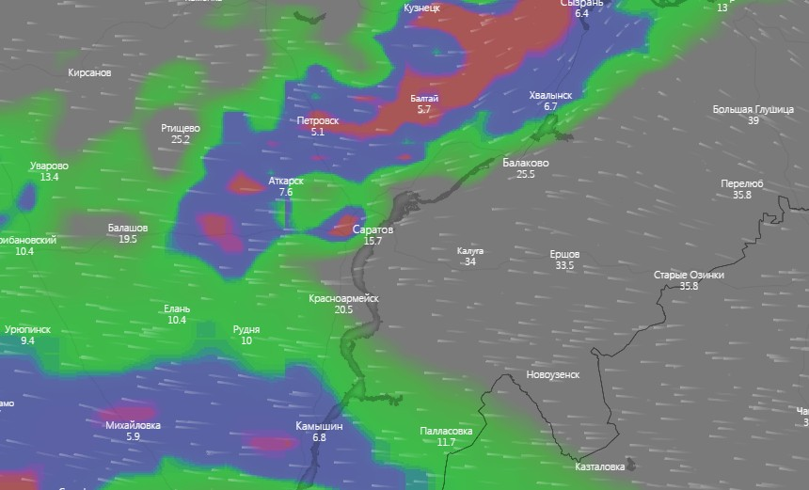
ПРОГНОЗ УХУДШЕНИЯ ВИДИМОСТИ НА ТЕРРИТОРИИ САРАТОВСКОЙ ОБЛАСТИ
(ОТ 12.01.2021 НА 13.01.2021) (ИР «Ventusky»)
22.00 (мск) 12.01.2021
06.00 (мск) 13.01.2021
Балаково
Балаково
Балашов
Саратов
Балашов
Саратов
Озинки
Озинки
12.00 (мск) 13.01.2021
18.00 (мск) 13.01.2021
Балаково
Балаково
Балашов
Саратов
Балашов
Саратов
Озинки
Озинки

Slide 5
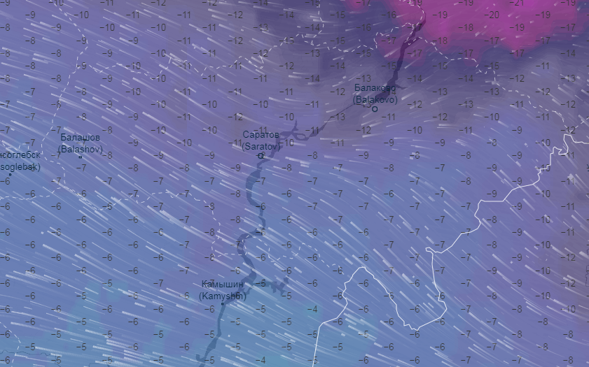
ПРОГНОЗ ТЕМПЕРАТУР НА ТЕРРИТОРИИ САРАТОВСКОЙ ОБЛАСТИ (ИР «Ventusky»)
(на 13.01.2021)
Балаково
Балашов
Саратов
Озинки

Slide 6
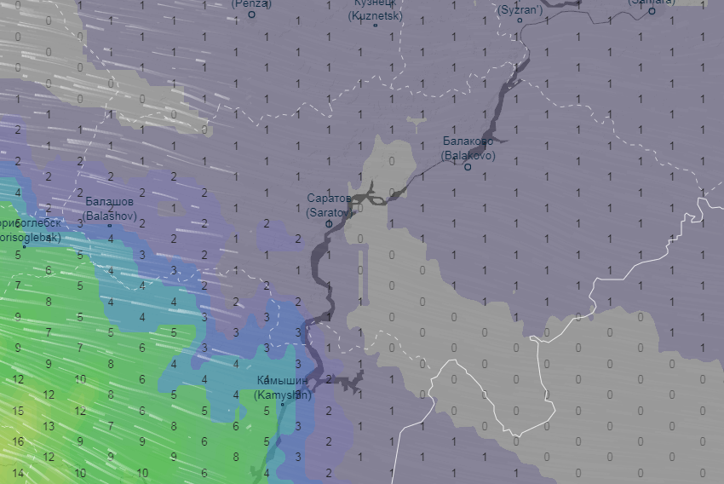
ПРОГНОЗ СУММАРНЫХ ОСАДКОВ НА ТЕРРИТОРИИ САРАТОВСКОЙ ОБЛАСТИ
(ИР «Ventusky»)
(за 12-13.01.2021)
Балаково
Балашов
Саратов
Озинки

Slide 7
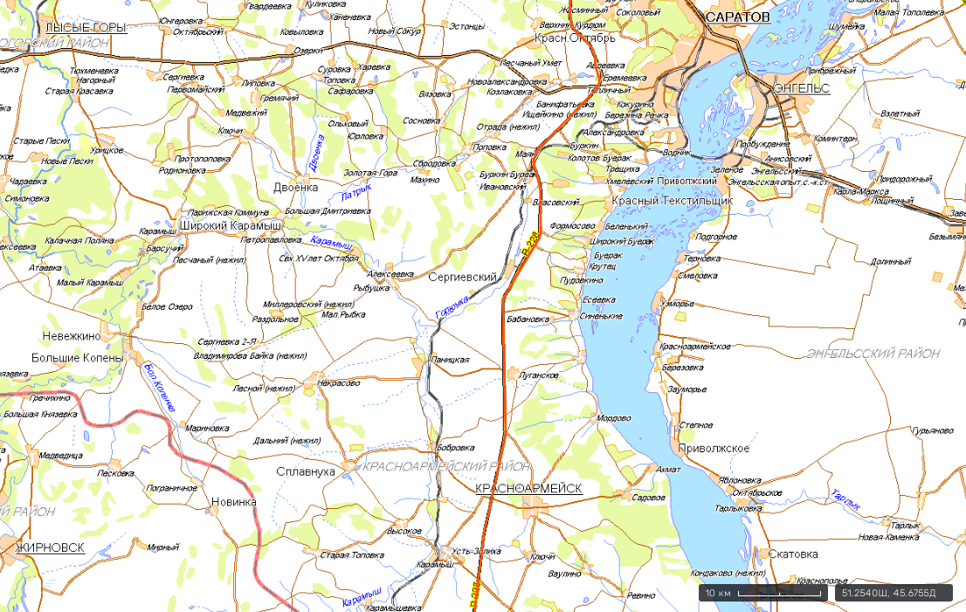
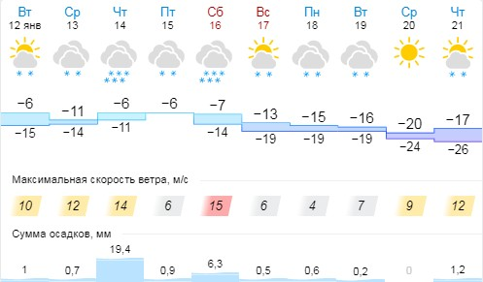
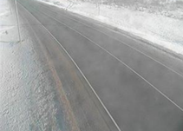
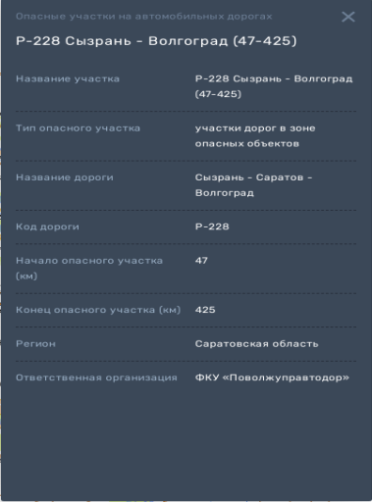
ИНФОРМАЦИОННЫЕ МАТЕРИАЛЫ ПО РИСКУ НАРУШЕНИЯ ТРАНСПОРТНОГО СООБЩЕНИЯ,
СВЯЗАННЫХ С НЕБЛАГОПРИЯТНЫМИ МЕТЕОЯВЛЕНИЯМИ
НА ФЕДЕРАЛЬНОЙ АВТОМОБИЛЬНОЙ ДОРОГЕ Р-228 «СЫЗРАНЬ-САРАТОВ-ВОЛГОГРАД» В САРАТОВСКОЙ ОБЛАСТИ (на 13.01.2021)
Лысые Горы
Саратов
Трехмерная модель участка
Прогноз метеоявлений
325 км
Р-228 «СЫЗРАНЬ-САРАТОВ-ВОЛГОГРАД»
Красноармейск
Условные обозначения
- Участок автодороги с повышенным риском возникновения ДТП, нарушением движения
- Объездная дорога
Отрезанные н.п.: нет
Объездная дорога: нет
- Населенный пункт

Slide 8
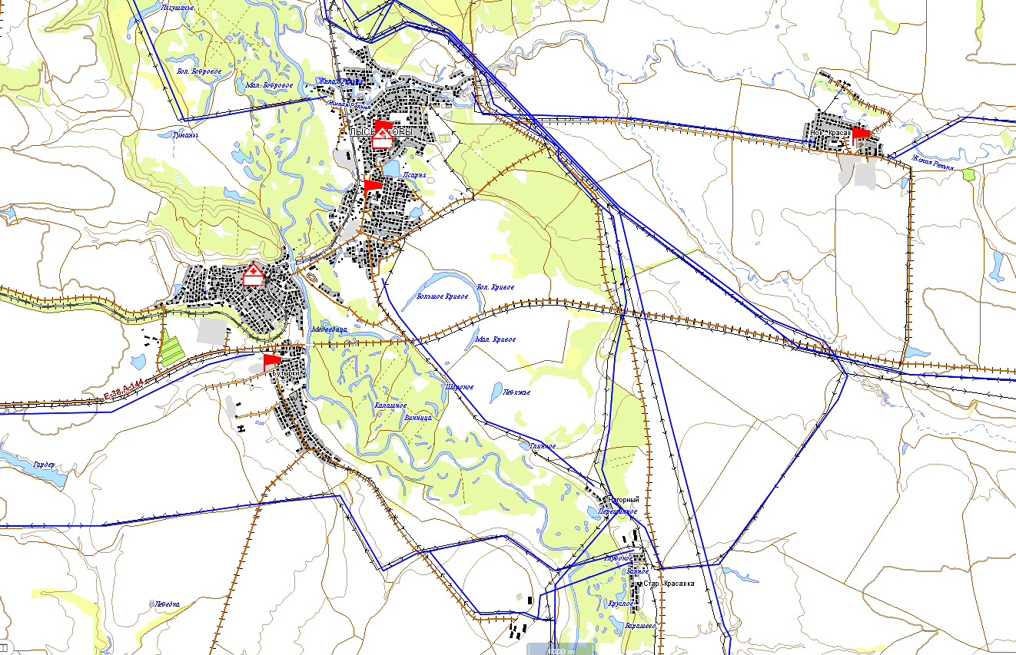
ИНФОРМАЦИОННЫЕ МАТЕРИАЛЫ ПО РИСКУ НАРУШЕНИЯ ТРАНСПОРТНОГО СООБЩЕНИЯ,
СВЯЗАННЫХ С НЕБЛАГОПРИЯТНЫМИ МЕТЕОЯВЛЕНИЯМИ
НА ФЕДЕРАЛЬНОЙ АВТОДОРОГЕ Р-22
В ЛЫСОГОРСКОМ РАЙОНЕ САРАТОВСКОЙ ОБЛАСТИ (НА 13.01.2021)
Прогноз метеоявлений
Трехмерная модель участка
Лысые горы
Бутырки
Аварийно-опасный участок 658-667 км (риск ухудшения видимости)
Условные обозначения
- участок автодороги с повышенным риском возникновения ДТП, нарушением движения
- объездная дорога
- населенный пункт
14:00 12.01.2021
Исп. ЦУКС ГУ МЧС по Саратовской области
АРМ №9 Е.Ю. Таранова
тел. 3666-7549
использовались: АИУС РСЧС
Отрезанные н.п.: нет
Объездная дорога: нет
- пожарно-спасательные формирования
- социально-значимый объект
- больница

Slide 9
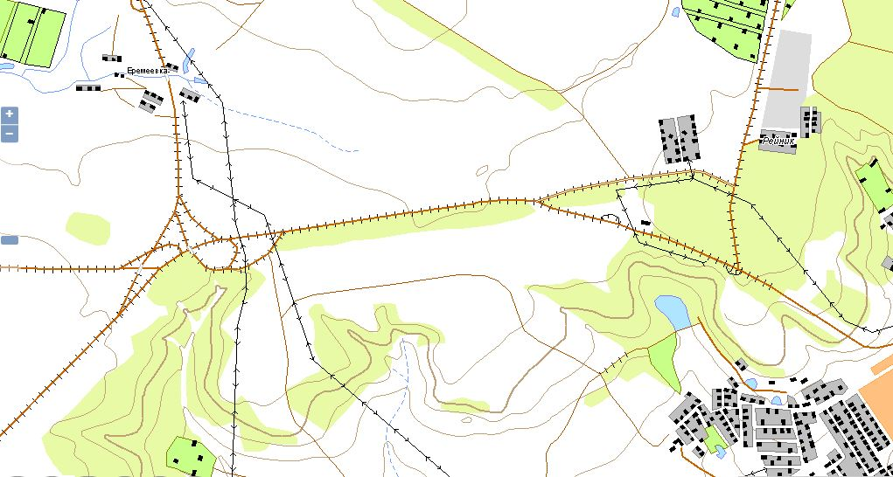
ИНФОРМАЦИОННЫЕ МАТЕРИАЛЫ ПО РИСКУ НАРУШЕНИЯ ТРАНСПОРТНОГО СООБЩЕНИЯ,
СВЯЗАННЫХ С НЕБЛАГОПРИЯТНЫМИ МЕТЕОЯВЛЕНИЯМИ
НА ФЕДЕРАЛЬНОЙ АВТОДОРОГЕ Р-22
В САРАТОВСКОМ РАЙОНЕ САРАТОВСКОЙ ОБЛАСТИ (НА 13.01.2021)
Прогноз метеоявлений
Трехмерная модель участка
Юрьевка
Аварийно-опасный участок
725-727 км
Условные обозначения
- участок автодороги с повышенным риском возникновения ДТП, нарушением движения
Отрезанные н.п.: нет
Объездная дорога: нет
- объездная дорога
- населенный пункт
14:00 12.01.2021
Исп. ЦУКС ГУ МЧС по Саратовской области
АРМ №9 Е.Ю. Таранова
тел. 3666-7549
использовались: АИУС РСЧС
- пожарно-спасательные формирования
- социально-значимый объект
- больница

